Slide 1
আজকের মাল্টিমিডিয়া ক্লাসে সবাইকে
স্বাগতম

Slide 2
পরিচিতিঃ
মোহাম্মদ সাহাব উদ্দিন
➢ ICT4E জেলা অ্যাম্বাসেডর, নোয়াখালী।
➢ মাস্টার ট্রেইনার (আইসিটি),
UITRCE, চাটখিল
➢ মাস্টার ট্রেইনার (ইনহাউজ)
➢ সিনিয়র শিক্ষক (আইসিটি)
কামালপুর মো. হাশেম উচ্চ বিদ্যালয়
চাটখিল, নোয়াখালী
মোবাইলঃ 01913210518
➢ Email : mdsahab66@yahoo.com,
sahab7619@gmail.com (মুক্তপাঠ)
➢ Youtube Channel Name : Sahab IT
বিষয়ঃ তথ্য ও যোগাযোগ প্রযুক্তি
শ্রেণীঃ নবম ও দশম
অধ্যায়ঃ প্রথম
সময়ঃ ৫০ মিনিট
তারিখঃ 18/০৫/২০21 খ্রি.

Slide 3
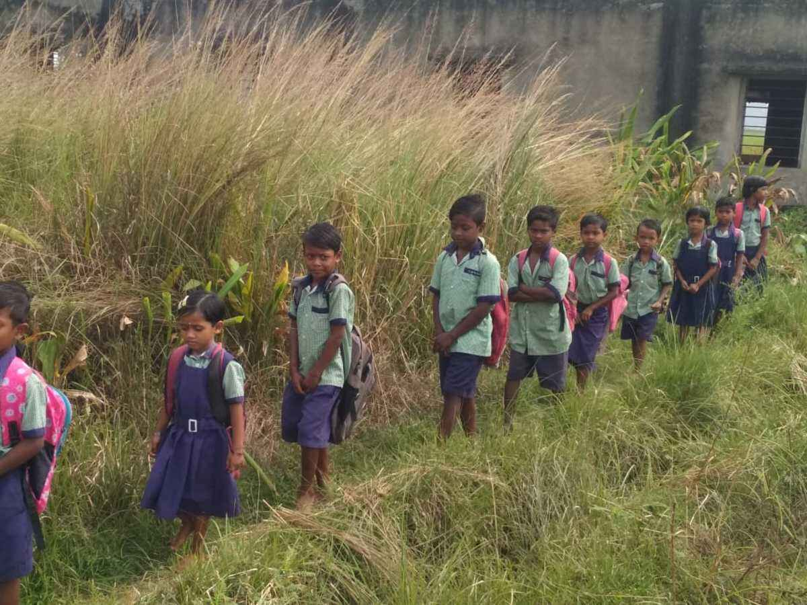
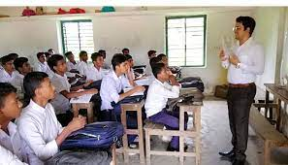
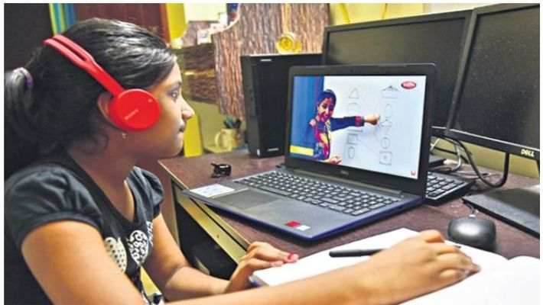
ছবি দুইটি কিসের?
শিক্ষক কি করছে?
ছেলেটি কি করছে?
ছেলে/মেয়েরা কোথায় যাচ্ছে?
ছবিতে কি দেখা যায়?
তারা এক সাথে লেখাপড়ার জন্য বিদ্যালয়ে যাচ্ছে।
ই-লার্নিং এর জন্য অনলাইন ওয়েব পোর্টাল।
ছাত্রটি ল্যাপটপের সামনে বসে অনলাইনে ক্লাস করছে।
শিক্ষক ছাত্র/ছাত্রীদের সাথে ক্লাস রুমে ক্লাস নিচ্ছে।
শিক্ষক অনলাইনের মাধ্যমে পাঠদান করছে ।

Slide 4
আজকের পাঠ
ই- লার্নিং ও বাংলাদেশ

Slide 5
শিক্ষনফল
এই পাঠ শেষে শিক্ষার্থীরা…….
বাংলাদেশে ই-লার্নিং এর গুরুত্ব ব্যাখ্যা করতে পারবে।

Slide 6
চলো আমরা একটি ভিডিও দেখি………

Slide 8
ই-লার্নিং
ই-লার্নিং এর অর্থ হলো ইন্টারনেট থেকে শিক্ষা নেয়া। অর্থাৎ আমরা যদি ইন্টারনেট থেকে কোনো কিছু শিখে থাকি তাহলে সেটাই ই-লার্নিং। ই-লার্নিং এর ক্ষেত্রে ‘ই’ অর্থ ‘ইলেক্ট্রনিক’ বুঝায় অর্থাৎ বৈদ্যুতিক শিক্ষা বা ইলেকট্রনিক শিক্ষা। এ শিক্ষাটি মূলত অনলাইন ভিত্তিক শিক্ষামূলক প্লাটফর্ম, আপনি ইলেক্ট্রনিক ডিভাইস ইন্টারনেট সংযোগের মাধ্যমে ইলেক্ট্রনিক লার্নিং ক্লাসে অংশগ্রহণ করতে পারবেন। এলিয়ট মাইসি ১৯৯৯ সালে “eLearning” শব্দটি তৈরি করেছিলেন।

Slide 9
একক কাজ
* ই-লার্নিং কী?

Slide 10
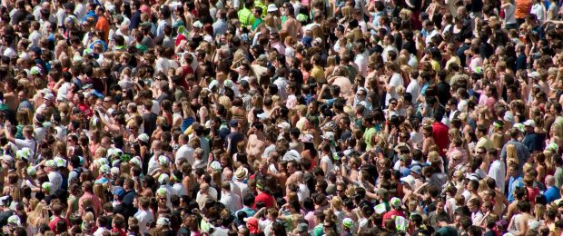
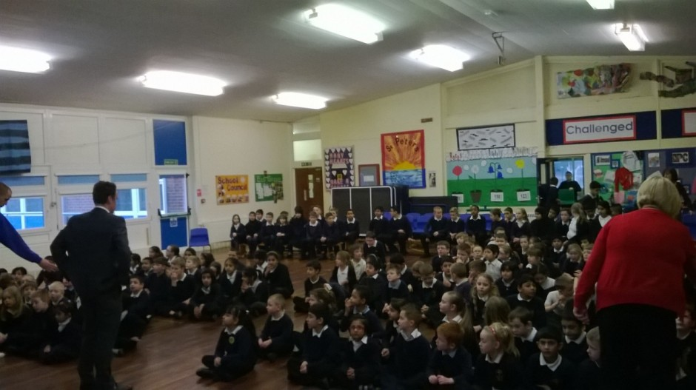
ই-লার্নিং এর গুরুত্ব
জনসংখ্যা বেশি
পর্যাপ্ত শ্রেণি কক্ষের অভাব

Slide 11
জোড়ায় কাজ
‘বাংলাদেশে শিক্ষার মান উন্নয়নে ই-লার্নিং এর গুরুত্ব অপরিসীম’ উত্তরের স্বপক্ষে যুক্তি দাও।

Slide 12
অর্থনৈতিক সীমাবদ্ধতা থাকার করেণে দক্ষ
শিক্ষকের অভাব রয়েছে

Slide 13
দলগত কাজ
আমাদের দেশের প্রেক্ষাপটে ই-লার্নিং এর সুবিধা - অসুবিধার তালিকা প্রস্তুত ও দলনেতার মাধ্যমে উপস্থাপন কর।

Slide 14
শিক্ষা উপকরণ, বিজ্ঞানাগার অপ্রতুল ফলে হাতে কলমে বিজ্ঞান শিক্ষার সুযোগ কম।

Slide 15
মুল্যায়ন
১ | ই-লার্নিং এর অর্থ কি ?
২ | Distance Learning কি ই-লার্নিং ?
৩ | অনলাইনে ক্লাস কি ই-লার্নিং?

Slide 16
বাড়ির কাজ
ই-লার্নিং এর ভবিষ্যৎ সম্ভাবনা নিরূপণ কর।

Slide 17
সবাইকে ধন্যবাদ

